Slide 1


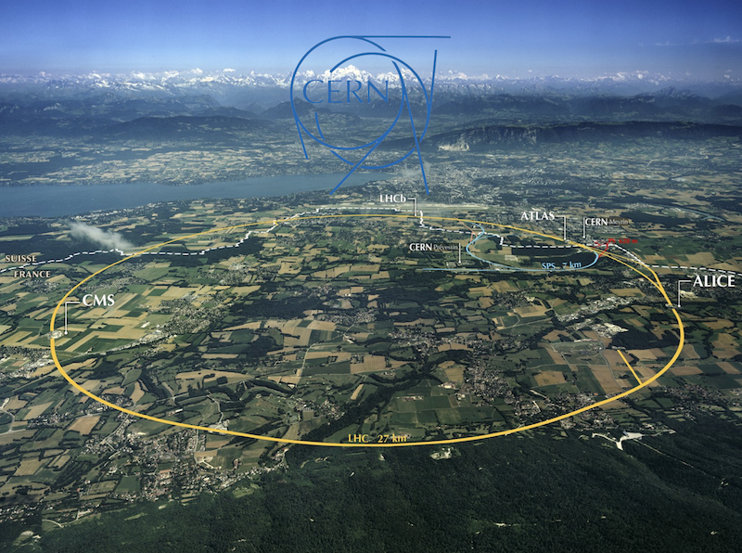
Регистрация (детектирование) частиц - 2
Николай Зимин

Slide 2
Трековые детекторы:
а) газовЫЕ (ЖИДКОСТНЫЕ)
б) твердотельные
Калориметры:
а) электромагнитные
б) адронные
Детекторы на LHC

Slide 3
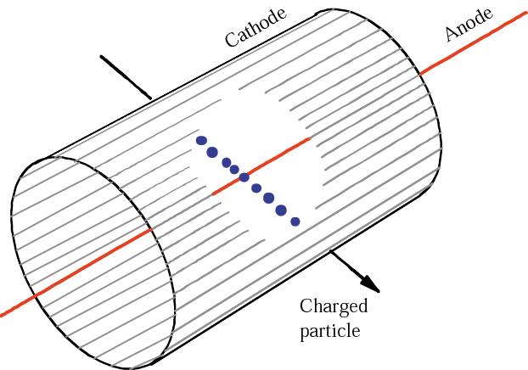
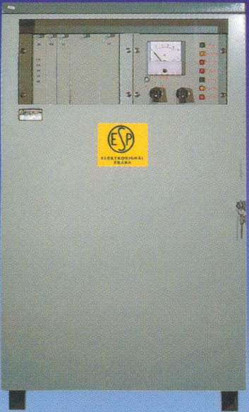
Газовые детекторы
«Соломеная» трубка
Катод: Металлическая трубка диаметром R
Анод: Золоченая вольфрамовая проволочка r₀
r₀ = 10 μm
R/r₀ = 1000
Primary ionization
Total ionization
Газовое усиление

Slide 4
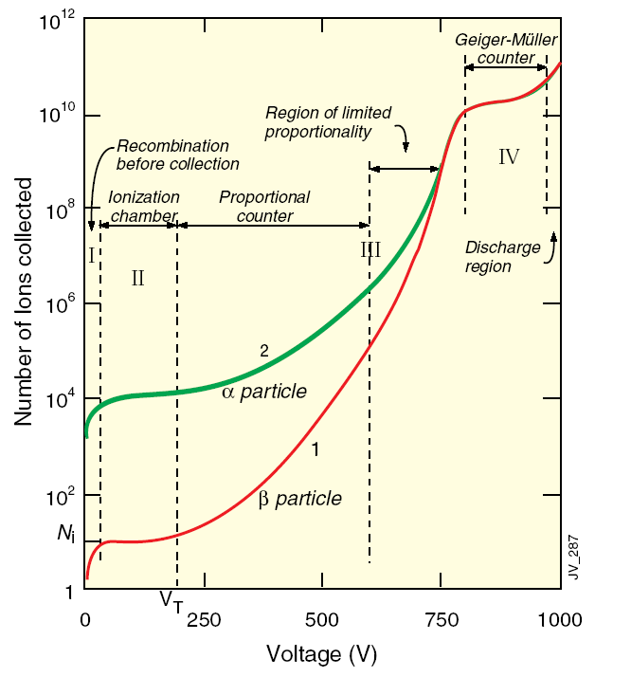
Режимы работы
Ионизационная – весь заряд собирается,
газового усиления нет, усиление ~ 1
Пропорциональная – усиление ионизации;
сигнал пропорционален начальной ионизации
→ возможно измерение (dE/dx);
вторичные лавины должны быть подавлены;
усиление ~ 10⁴ – 10⁵
Ограниченная пропорциональная (стримерная) –
сильная фотоэмиссия; вторичные лавины
объединяются с начальной; сильные
подавители или импульсное HV;
большой сигнал → простая электроника;
усиление до ~ 10¹⁰
Гейгеровская – массивная фотоэмиссия; разряд по
всей длине проволоки ; останавливается
снятием HV ; нужны сильные поглотители

Slide 5
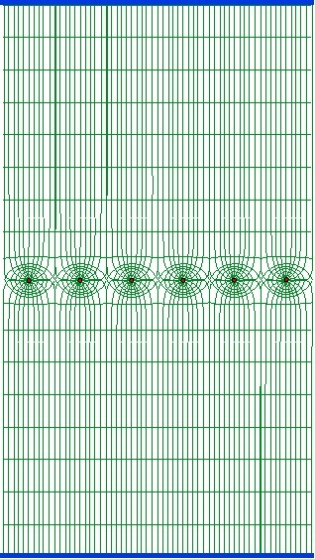

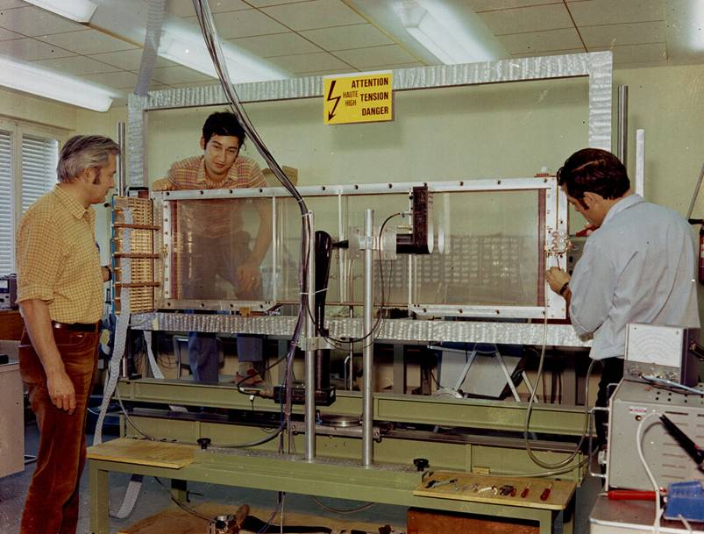
Многопроволочная пропорциональная камера
MWPC
Идея разместить много проволочек: Nobel Prize 1992
Первое устройство для электронных экспериментов,
позволяющее набирать высокую статистику !!
Типичная геометрия
5mm, 1mm, 20 μm
Цифровое считывание :
Пространственное разрешение
Для d = 1 mm σ_{x} = 300 μm
G. Charpak, F. Sauli and J.C. Santiard

Slide 6
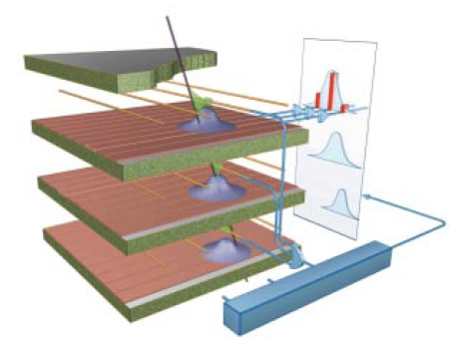
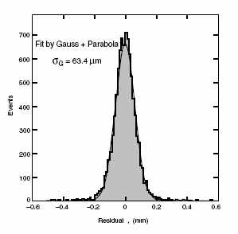
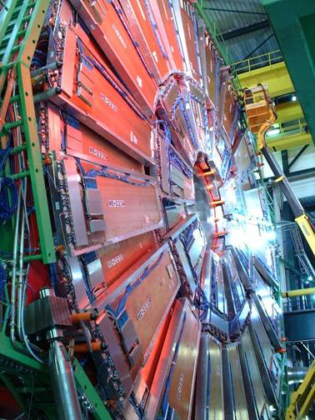
Газовые детекторы
Считывание с катодных стрипов или падов.
Определение второй координаты с помощью
интерполяции индуцированного сигнала на
стрипы или пады.
Маленький зазор –> быстрый детектор.
Метод взвешивания
наведенного сигнала.

Slide 7
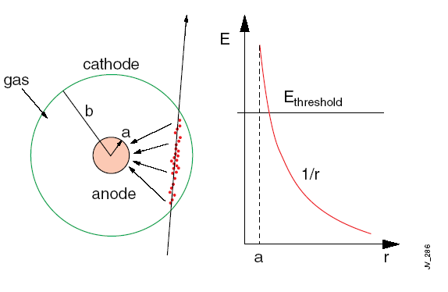
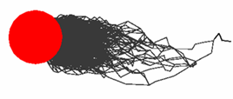
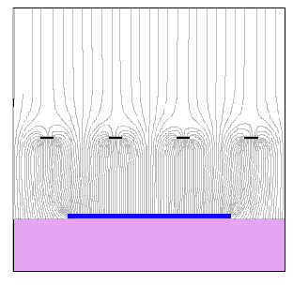
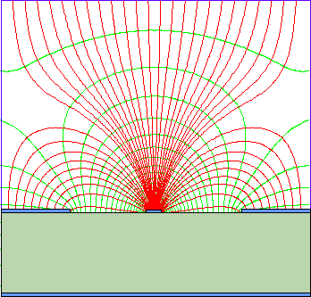
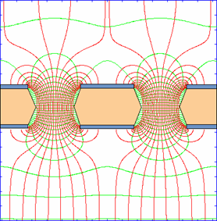
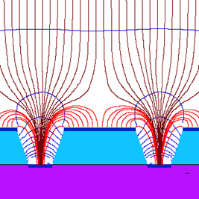
Газовые детекторы
Анод
e⁻ начальный электрон
СОВРЕМЕННЫЕ ДЕТЕКТОРЫ -> другие геометрии, создающие градиент Е-поля:
Микромеш Микрострип GEM газовый электронный усилитель
parallel plate
strip
hole
groove

Slide 8
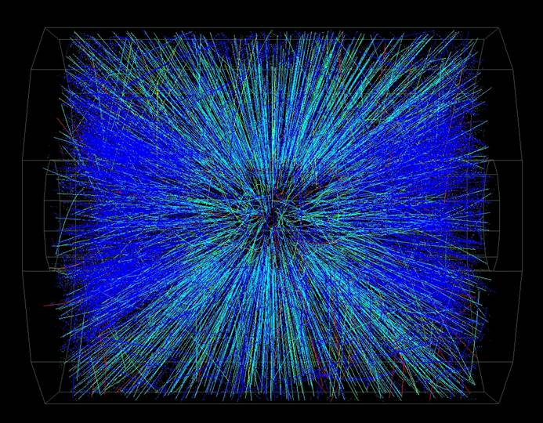
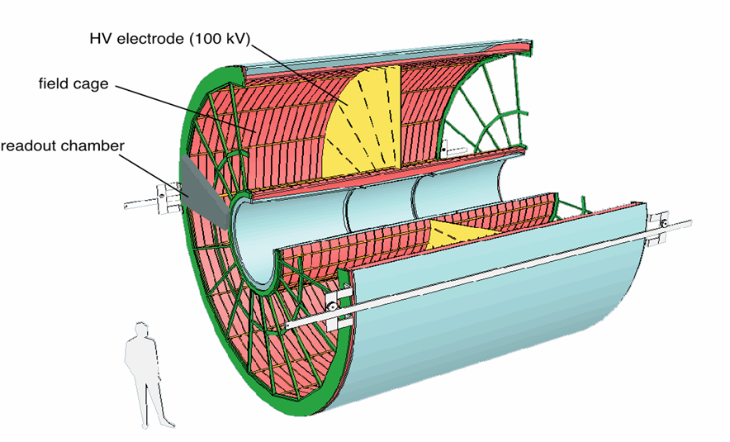
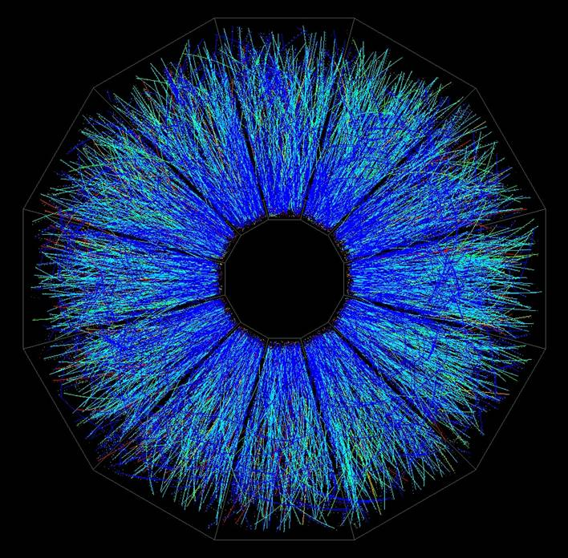
Газовые детекторы
TPC
E
E
E
E
88µs
560
cm
520 cm
Alice TPC
HV central electrode at –100 kV
Drift lenght 250 cm at E=400 V/cm
Gas Ne-CO₂ 90-10
Space point resolution ~500 mкm
dp/p 2%@1GeV; 10%@10GeV
Events from STAR TPC at RHIC
Au-Au collisions at CM energy of 130 GeV/n
Typically ~2000 tracks/event

Slide 9
Твердотельные детекторы
Полупроводниковые кристаллы Si, Ge, GaAs, Diamond
Плотность ~ 1000 раз больше, по сравнению с газовыми
Энергия на создание пары электрон-дырка в 7 раз меньше,
чем в Аргоне
Начальный заряд ~ 10000 больше -> не нужно усиление
В газовых скорость электронов и ионов различается в 1000 раз, в полупроводниковых скорость электронов и дырок ~одинакова
-> короткие сигналы, быстрые детекторы.

Slide 10
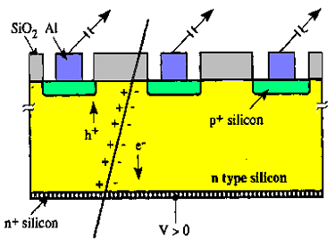
Твердотельные детекторы
Односторонний стриповый детектор
• сегментация p⁺ слоя на стрипы и считывание по индивидуальным каналам
дает координатную информацию.
Типичная толщина: 300μm (150μm - 500μm)
Используется n-тип Si с сопртивлением
ρ = 2 KΩcm (N_{D} ~2.2.10¹²cm⁻³)
Напряжение ~ 150 V
• Разрешение σ зависит от pitch (расстояния между стрипами)
Типичная геометрия 20 μm– 150 μm ⇒ 50 μm pitch дает разрешение 14.4 μm

Slide 11
Твердотельные детекторы
Двухсторонний стриповый детектор
Измерение 2^{ой} координаты
Размещаем n⁺ и p⁺ стрипы на разных сторонах и считываем сигнал с обеих
Problem: Electron accumulation layer
n⁺-strips are not isolated because of an electron
accumulation layer at the Si-SiO₂ interface. This
effect is due to the presence of positive charge in
SiO₂ layer which attracts electrons.
Solution: “Break” accumulation layer
- p-strips in between the n-strips (“p-stop”)
- moderate p⁺-implantation over all surface (“p-spray”)
- “field plates” (metal over oxide) over the n⁺-strips and
apply negative potential with respect to n⁺-strips to
repel electrons.
“p-stop”
“p-spray”
“field plates”

Slide 12
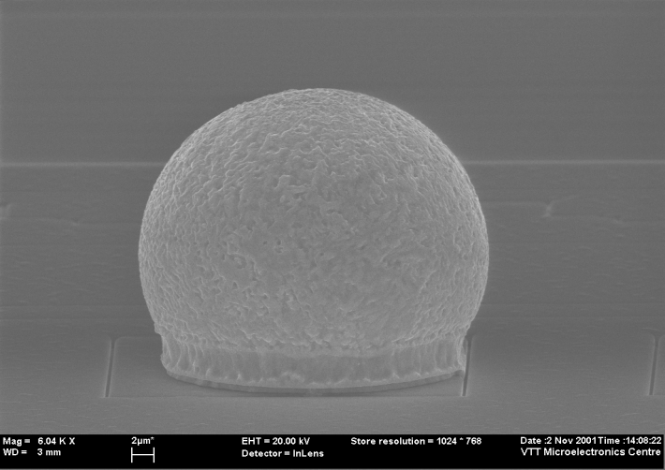
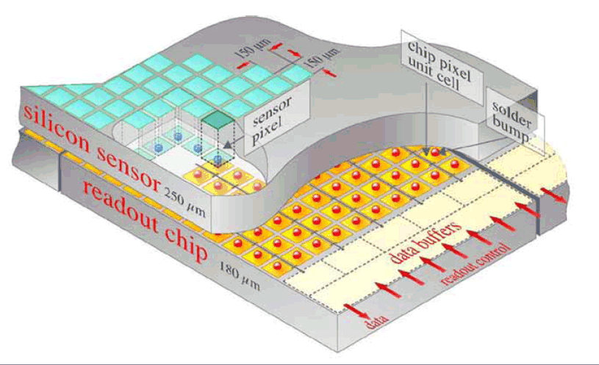
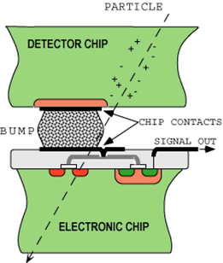
Твердотельные детекторы
Гибридный пиксельный детектор
HAPS – Гибридный активный пиксельный сенсор
  • Сегмент Si с высокой гранулярностью
  (⇒ true 2D, нет проблем с x-y неопределенностью)
  • Считывающая электроника с той же геометрией
  (каждая ячейка – к своему каналу)
  • соединение посредством “bump bonding”
  • Широко используются в LHC экспериментах:
  ATLAS, ALICE, CMS and LHCb
Solder Bump: Pb-Sn
Flip-chip technique
ATLAS <= 80.10⁶ пикселей

Slide 13
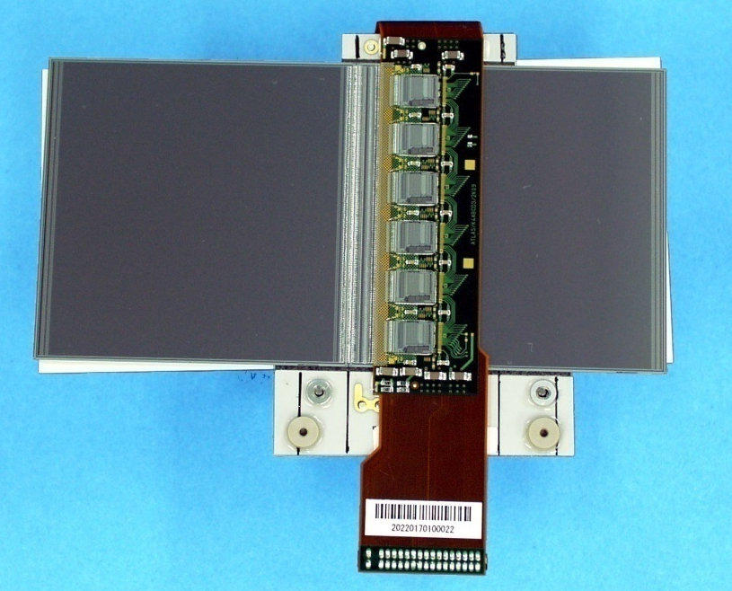
Твердотельные детекторы
Модуль детектора
Детекторные модули - “Основные элементы трековых детекторв”
• Si сенсоры
• Механические держатели (охлаждение)
• Front-end электроника и передача сигналов
Пример: ATLAS SCT Barrel Module
• Silicon sensors (x4)
- 64 x 64 mm²
- p-in-n, single sided
- AC-coupled
- 768 strips
- 80μm pitch/12μm width
• ASICS (x12)
- ABCD chip (binary readout)
- DMILL technology
- 128 channels
• Wire bonds (~3500)
- 25 μm Al wires
• Mechanical support
- TPG baseboard
- BeO facings
ATLAS – SCT
- 15.552 microstrip sensors
- 2.112 barrel modules
- 1.976 forward modules
- 61 m² silicon
ATLAS <= 6.3.10⁶ strips
• Hybrid (x1)
- flexible 4 layer copper/kapton hybrid
- mounted directly over two of the four silicon sensors
- carrying front end electronics, pitch adapter, signal routing, connector

Slide 14
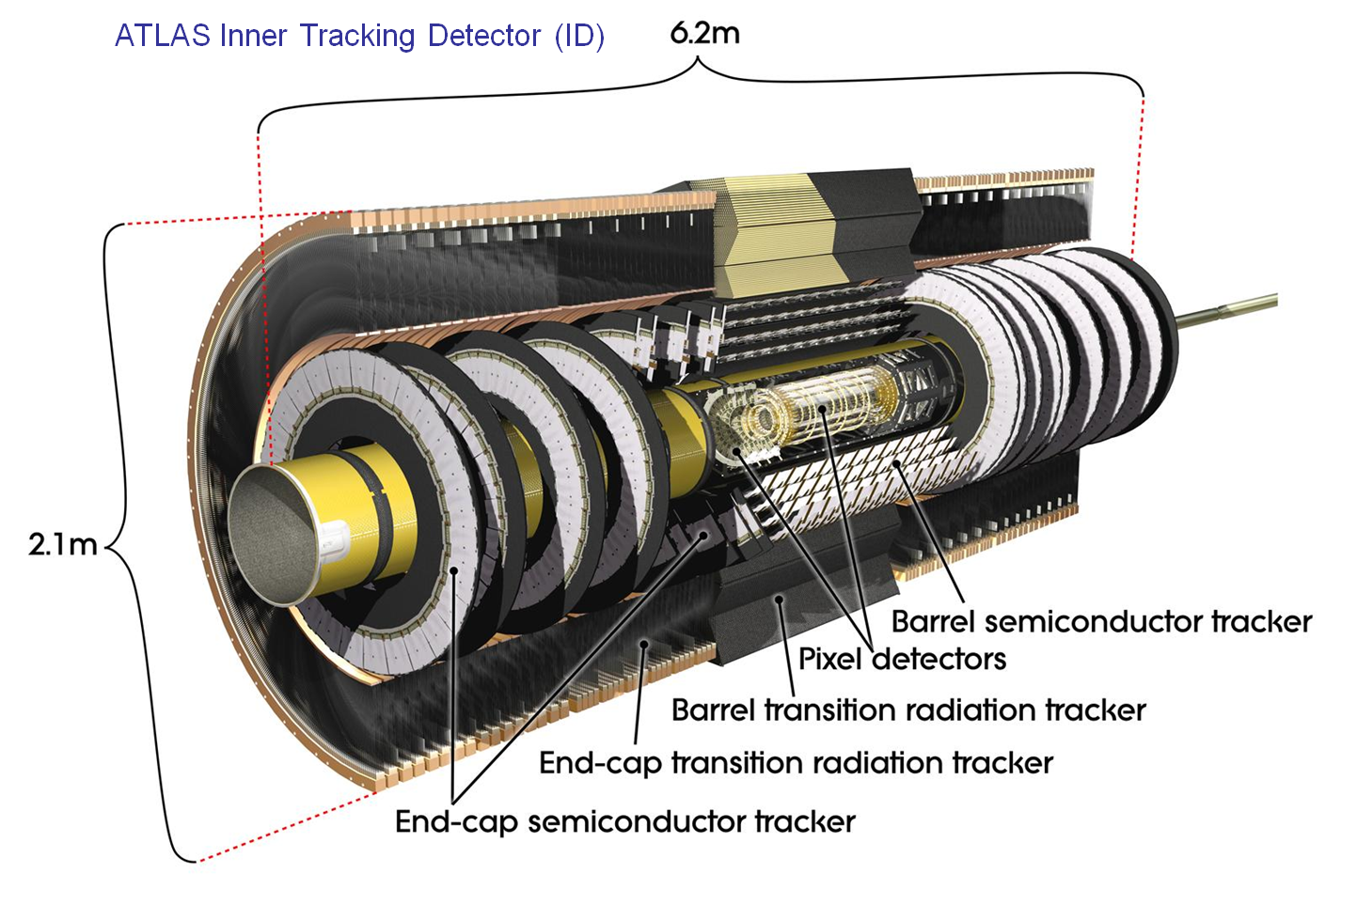
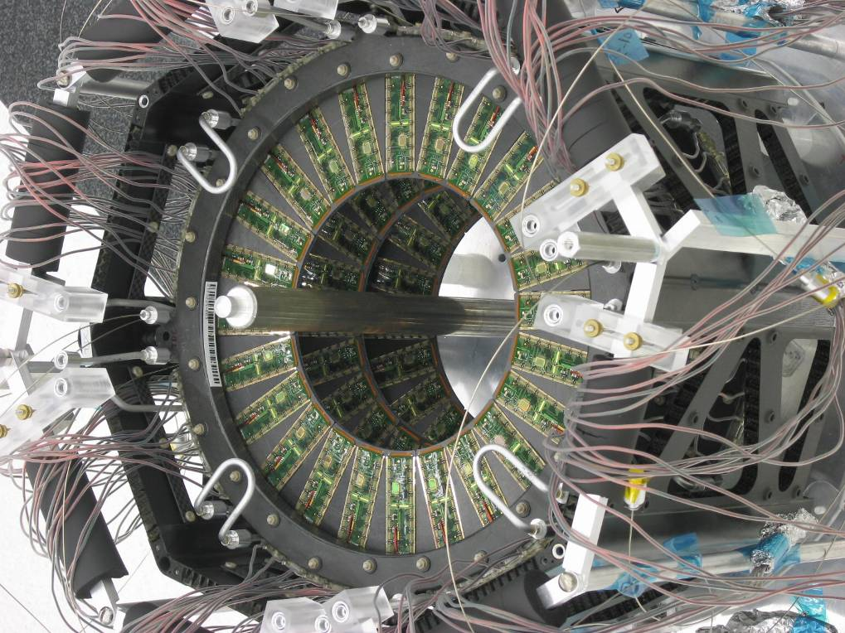
Твердотельные детекторы
Реальные детекторные модули
Опоры-поддержки
Кабели считывания и управления
Сложная система охлаждения

Slide 15
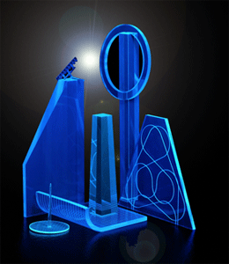
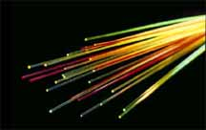
Твердотельные детекторы
Детекторы, регистрирующие свет от возбужденных атомов
→ Сцинтилляторы
«Всеми «фибрами» души почувствовать...»

Slide 16
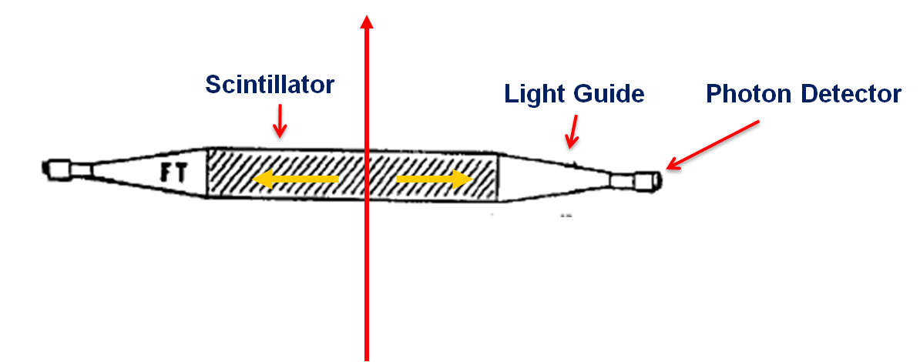
Твердотельные детекторы
Фотоны отражаются по направлению к концам сцинтиллятора.
По световодам фотоны попадают в Фотоумножитель, где конвертируются в электрический сигнал.
Сегментируя, можно получить пространственное разрешение.
Из-за исключительного быстродействия (<1ns) ,
→ Trigger, Time of Flight, калориметры и т.д.

Slide 17
Калориметры
Калориметрия - измерение энергии путем полного поглощения
Обычно объединяется с «грубой»пространственной реконструкцией Деструктивный метод!
Частицы исчезают!!!
Два главных типа калориметров
-> электроны и фотоны (Электромагнитный калориметр)
-> протоны, нейтроны и пионы (Адронный калориметр)
Два способа измерений :
Гомогенные калориметры: Детектор = абсорбер (сцинтилляционные кристаллы)
Используются только для электромагнитных калориметров
Сэмплинг калориметры = чередующиеся Абсорбер + детектор
(газовые, жидкостные, твердотельные)
Много разных типов конкретной реализации в разных экспериментах

Slide 18
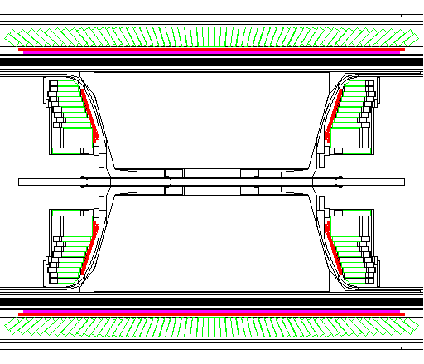
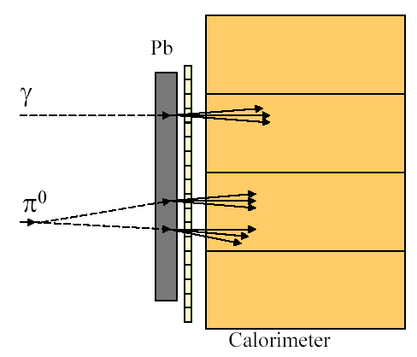
Калориметры
Гомогенный OPAL Ecal
OPAL Barrel + end-cap электромагнитный калориметр: lead glass + pre-sampler
(OPAL collab. NIM A 305 (1991) 275)
Принцип работы pre-shower детектора
10’500 blocks (10 x 10 x 37 cm³, 24.6 X₀),
PM (barrel) or PT (end-cap) readout.
Пример устройства. Высокая гранудярность полезна для γ/π^{0,} e/γ, e/π± сепарации.
Обычно газовые, теперь Si детекторы.
Пространственное разрешение ~ 11 mm при 6 GeV

Slide 19
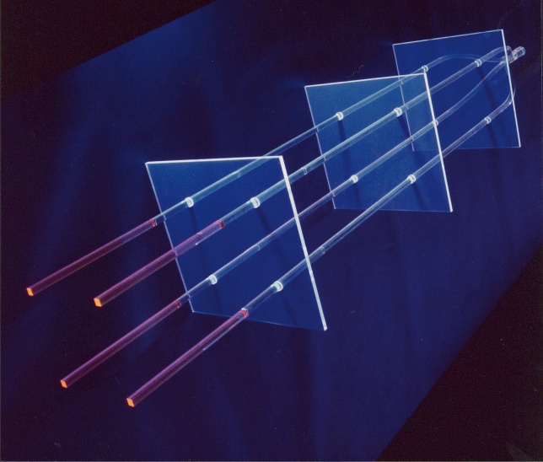
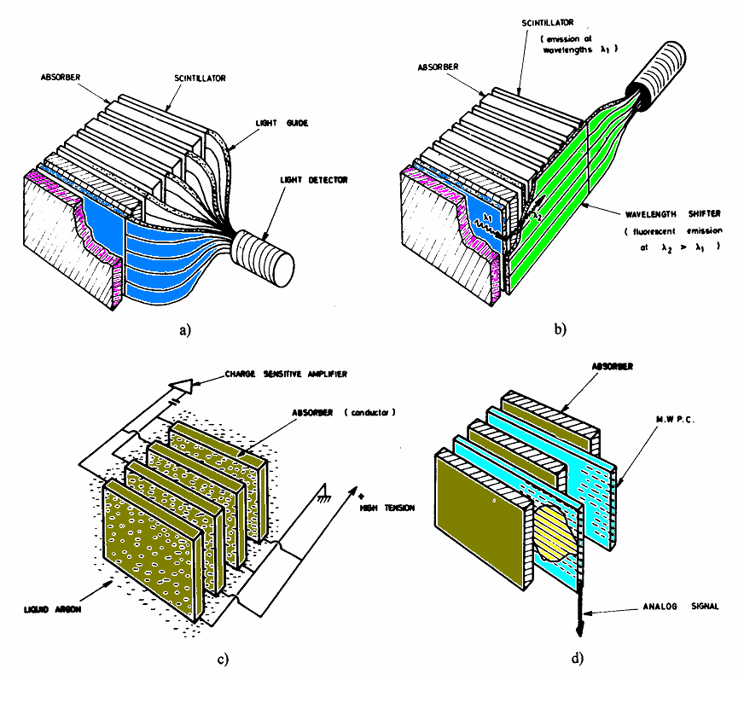
Калориметры
Сэмплинговые – как электромагнитные, так и адронные калориметры
MWPC, стримерные трубки,
жидкости (TMP = tetra-
methylpentane, TMS = tetra-
methylsilane)
сцинтилляторы, файберы,
кремниевые детекторы
свинец, медь, железо, уран
жидкие инертные газы :
LAr (LХe, LKr)
Светосбор типа ‘Шашлык’

Slide 20
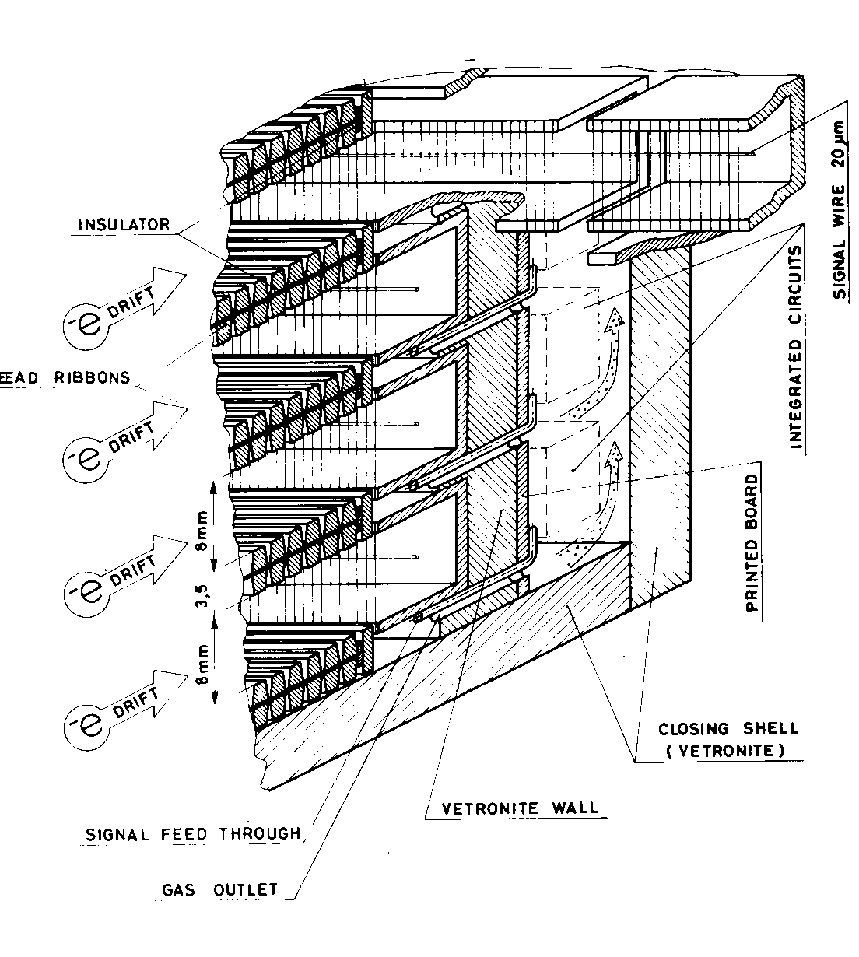
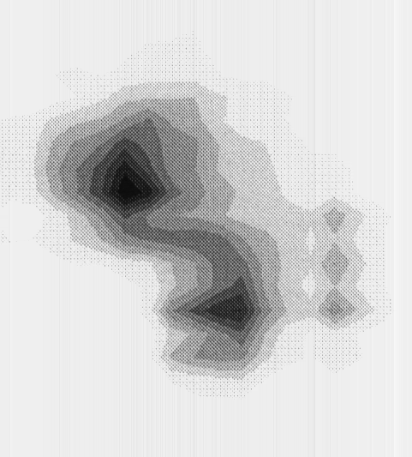
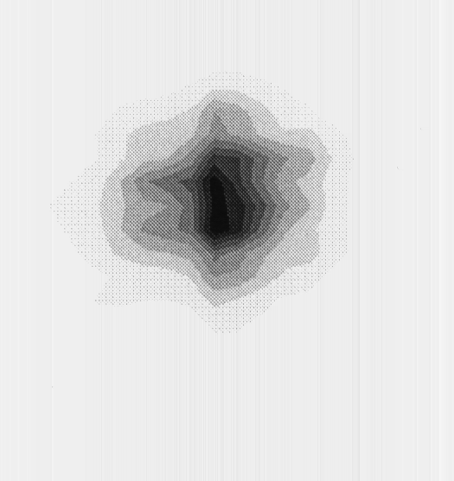
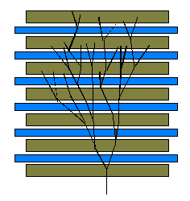
Калориметры
Пример ECAL (сэмплинг)
Пример ECAL: DELPHI High Density Projection Chamber (HPC)
Поперечное распределение заряда в DELPHI HPC
Одиночный фотон
gas
Pb
Наложение двух фотонов от распада π⁰
Сегментированный катод + время дрейфа
(‘TPC’) полная 3D реконструкция ливня
(HPC was placed behind massive RICH detector !)

Slide 21
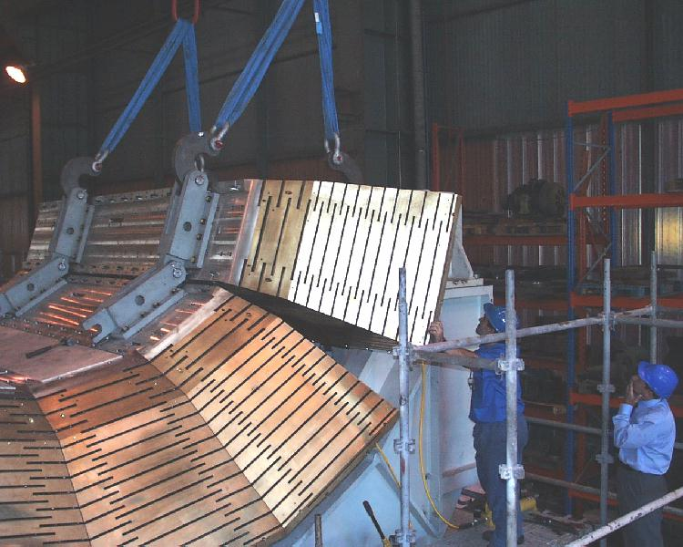
Калориметры
Пример HCAL (сэмплинг)
Адронный калориметр CMS
Бронза+ сцинтилляторы
2 x 18 клиньев (barrel)
+ 2 x 18 клиньев (endcap)
~ 15000 T абсорбера
5.8 λ_{i} at η = 0.
Сцинтилляторы через шифтеры считываются HPD (B = 4T!)
Разрешение !!!

Slide 22
Детекторы на LHC
Основные принципы выбора конструкции Детектора:
Концепт Детектора зависит от того, что изучать
* Должны быть сигнатуры из теории (Higgs, S-particles, etc …)
* Как измерять (различная экспериментальная техника)
Надо всегда помнить
Стоимость установки увеличивается пропорционально ~объему
Как можно меньше материала перед каллориметрами
Как можно больше материала перед мюонным спектрометром
Герметичность, но легкий доступ после открытия детектора

Slide 23
Детекторы на LHC
Характерные требования
Детектор должен отработать 10 лет или больше
  Радиационное разрушение материалов и электроники
  Воздействие на всю экспериментальную зону (neutrons): NEW!
Должен быть максимально быстродействующим
  25 ns – время между столкновениями банчей: NEW!
Должен иметь хорошую гранулярность
  Необходимо минимизировать эффект наложения: NEW!
Должен индентифицировать очень редкие события
  Идентификация лептонов по отношению к огромному
  КХД фону, так как e/jet отношение на LHC ~ 10⁻⁵,
  т.е. ~ 100 хуже, чем на Tevatron
  Сечение СИГНАЛА ~ 10⁻¹⁴ от полного сечения: NEW!
  Оn-line режекция должна быть ~ 10⁷: NEW!
  Хранение данных ~ 10⁹ событий 1 Mb-ного размера в год: NEW!

Slide 24
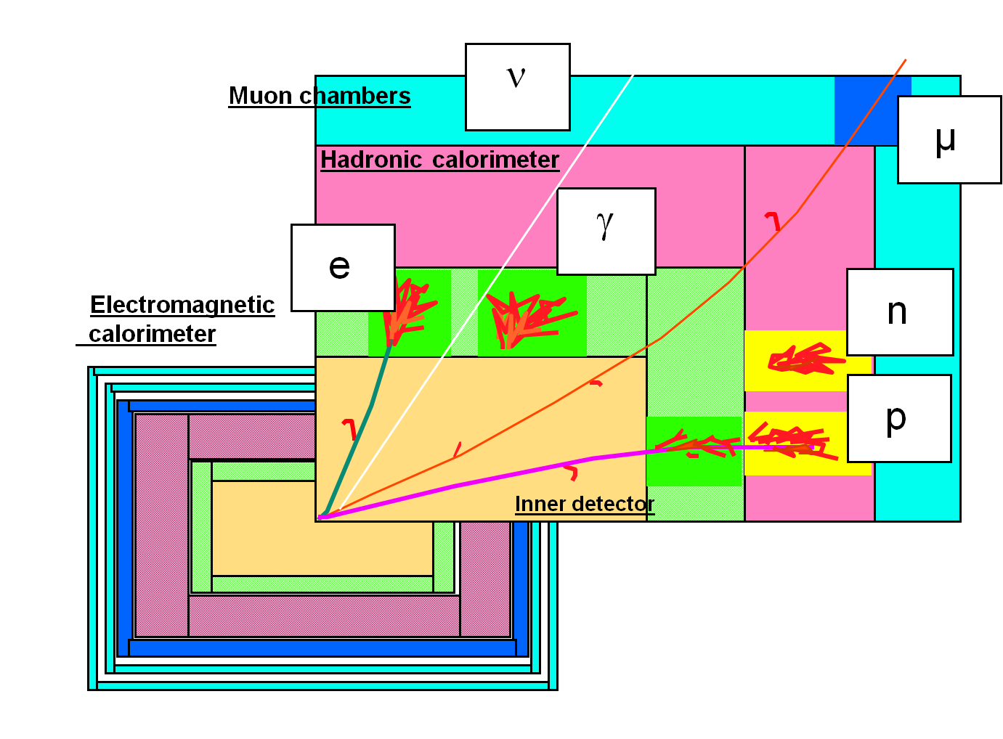
Детекторы на LHC

Slide 25
Газовые детекторы
В экспериментах на LHC
ALICE: TPC (tracker), TRD (transition rad.), TOF (MRPC),
HMPID (RICH-pad chamber),
Muon tracking (pad chamber), Muon trigger (RPC)
ATLAS: TRD (straw tubes), MDT (muon drift tubes),
Muon trigger (RPC, thin gap chambers)
CMS: Muon detector (drift tubes, CSC), RPC (muon trigger)
LHCb: Tracker (straw tubes), Muon detector (MWPC, GEM)

Slide 26
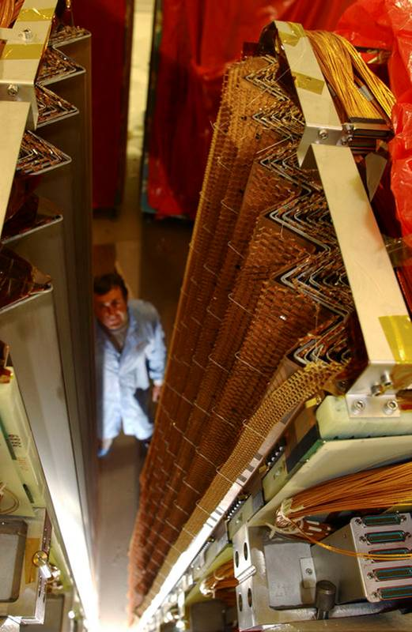
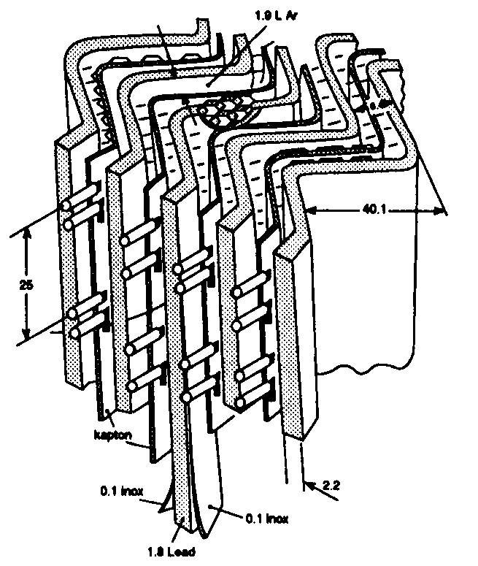
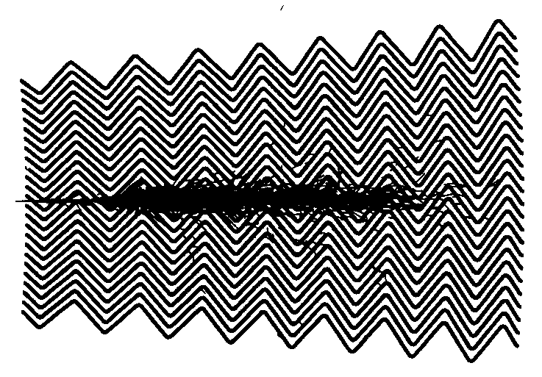
Калориметры
Пример ECAL (сэмплинг)
ATLAS электромагнитный калориметр
Абсорбер с «аккордеонной» геометрией в Liquid Argon
LAr (90K)
+ свинцово-железный (1-2 mm)
+ многослойная медно-полиамидная плата
= ионизационная камера.
1 GeV E-выделение -> 5 x10⁶ e⁻
Минимум мертвых зон.
LAr радиационно стойкий.
Плата считывания позволяет тонкую сегментацию.
Разрешение
Пространственное разрешение
5 mm /√ E

Slide 27
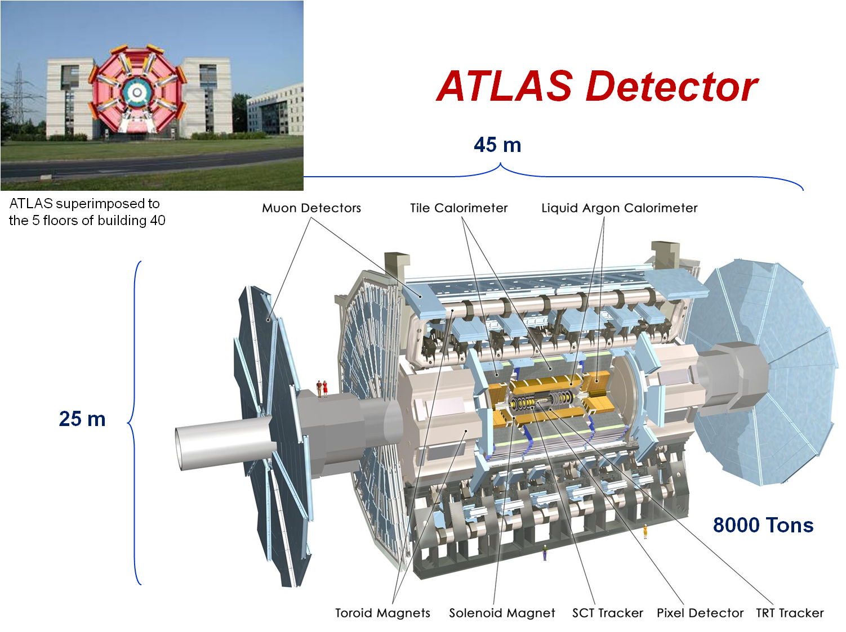
Детекторы на LHC

Slide 28
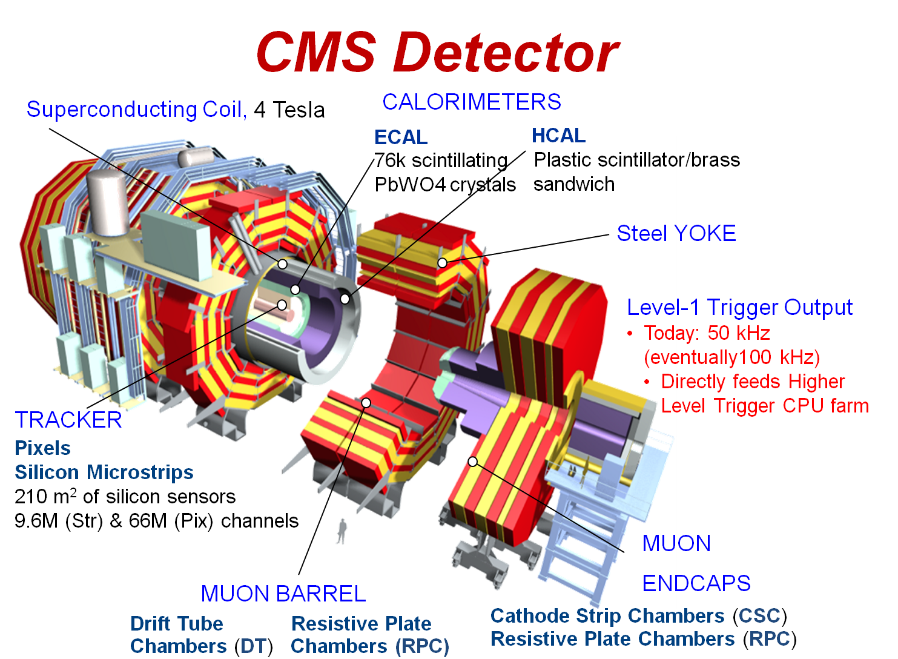
Детекторы на LHC

Slide 29
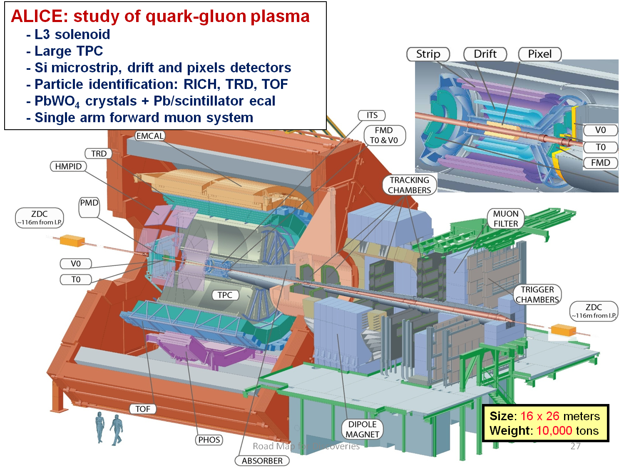
Детекторы на LHC

Slide 30
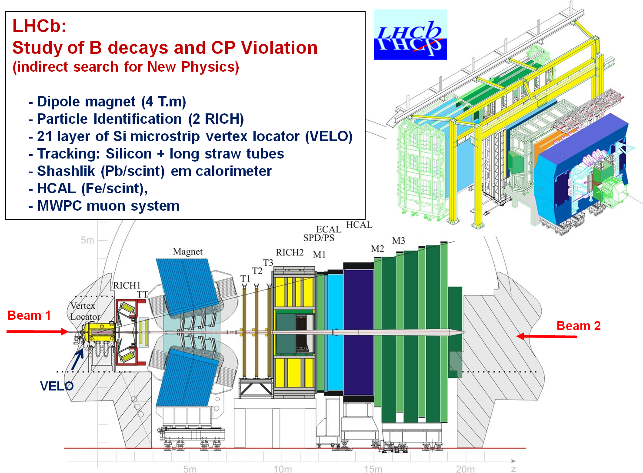
Детекторы на LHC

Slide 31
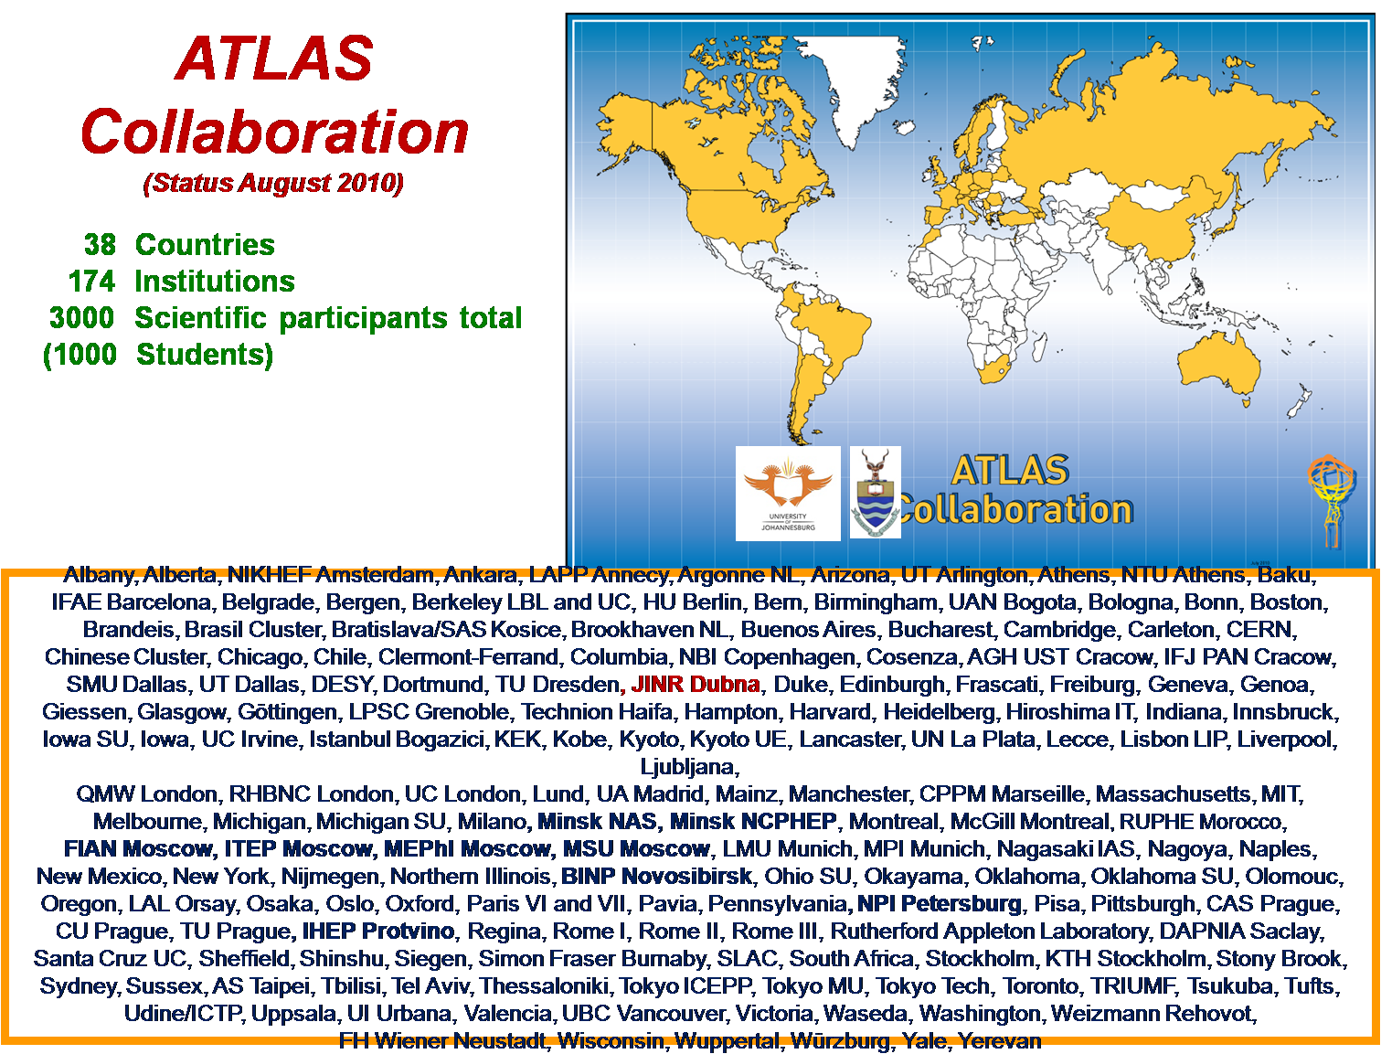
Детекторы на LHC

Slide 32
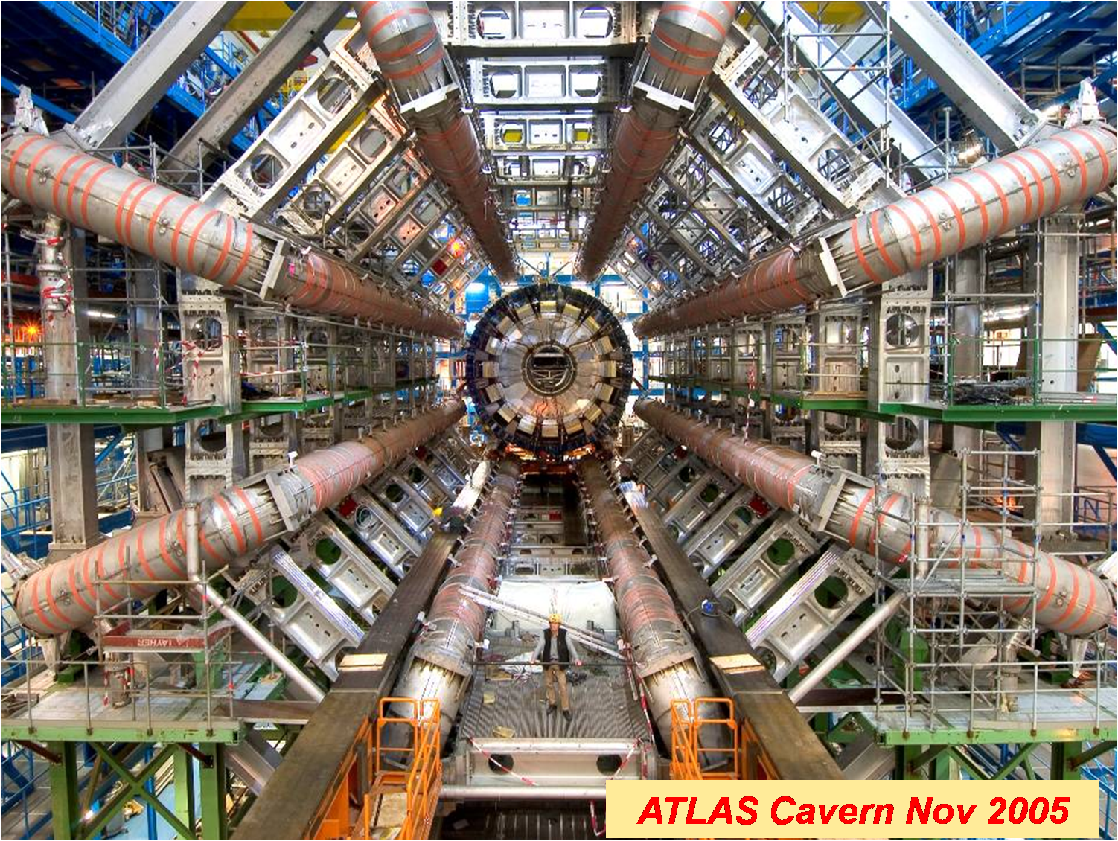
Детекторы на LHC

Slide 33
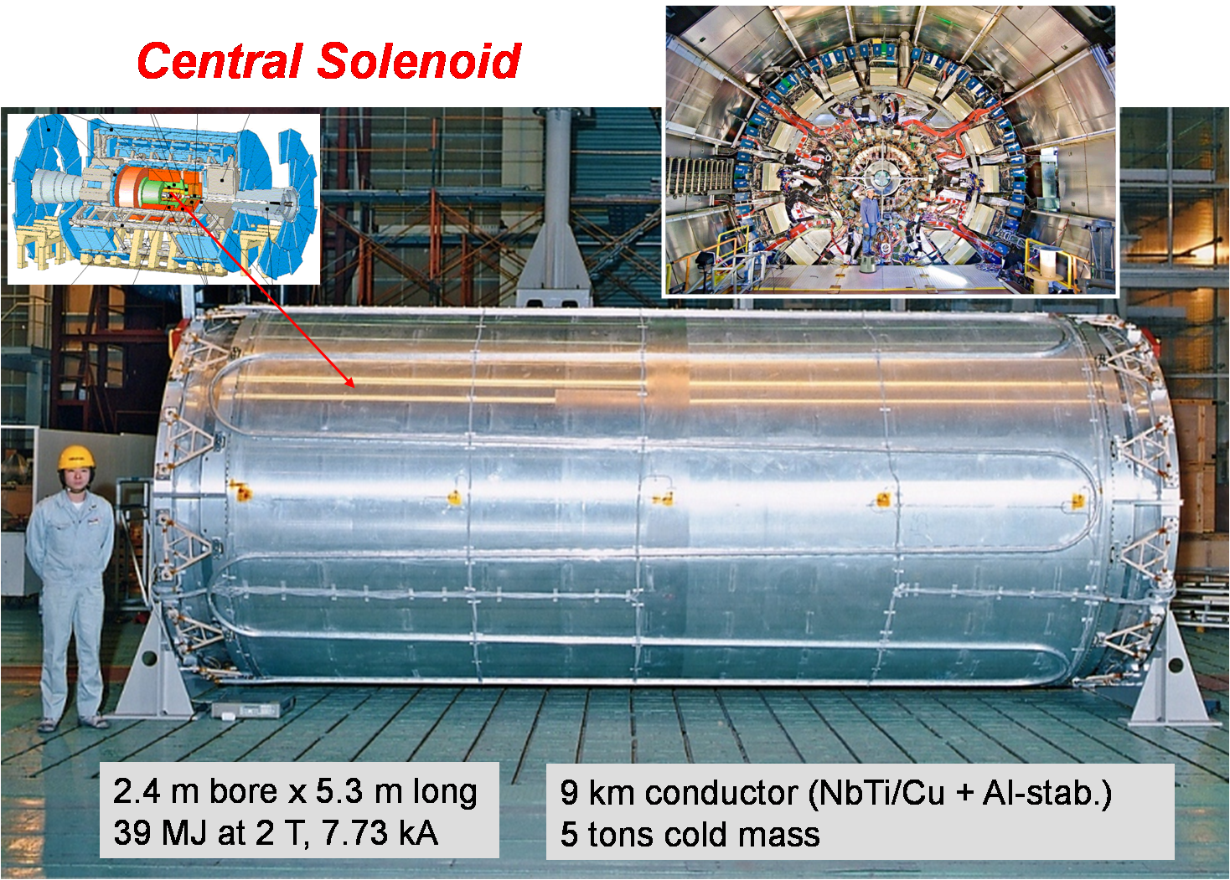
Детекторы на LHC

Slide 34
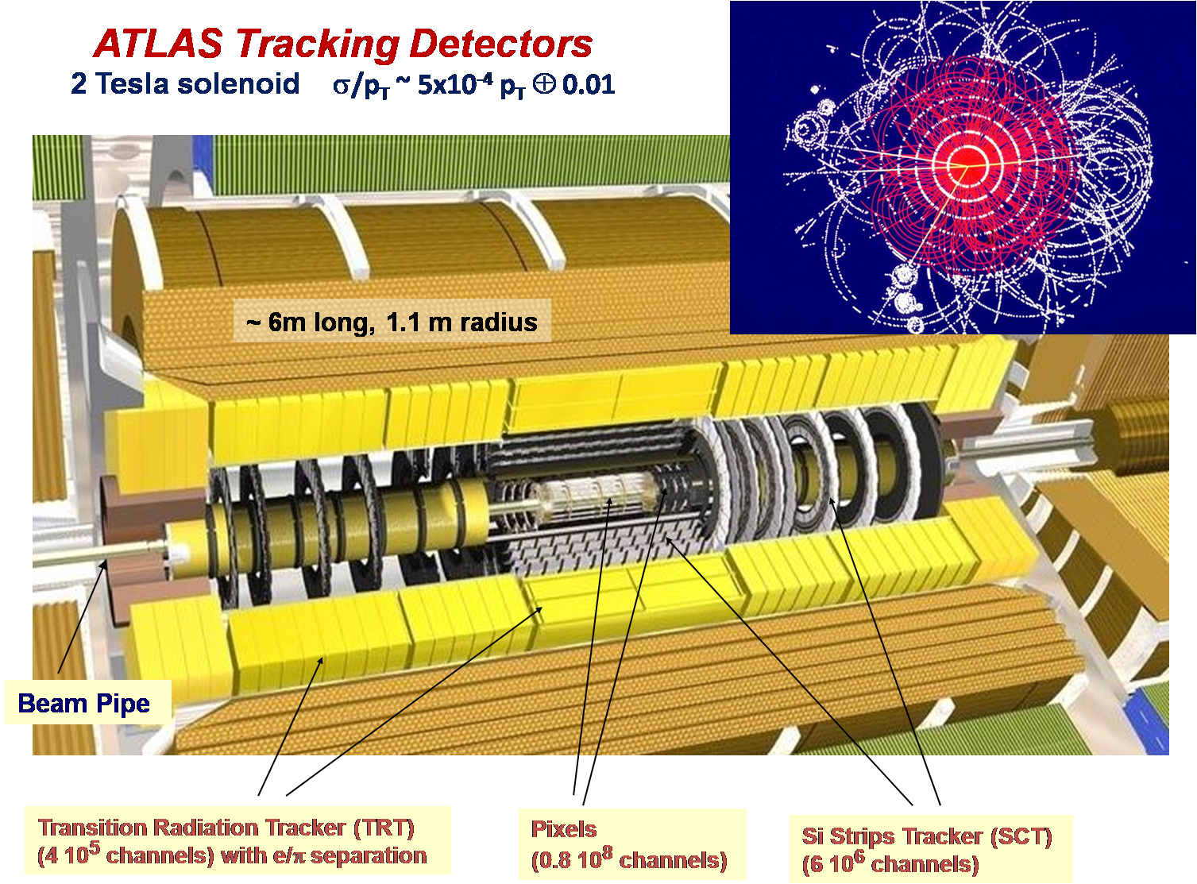
Детекторы на LHC

Slide 35
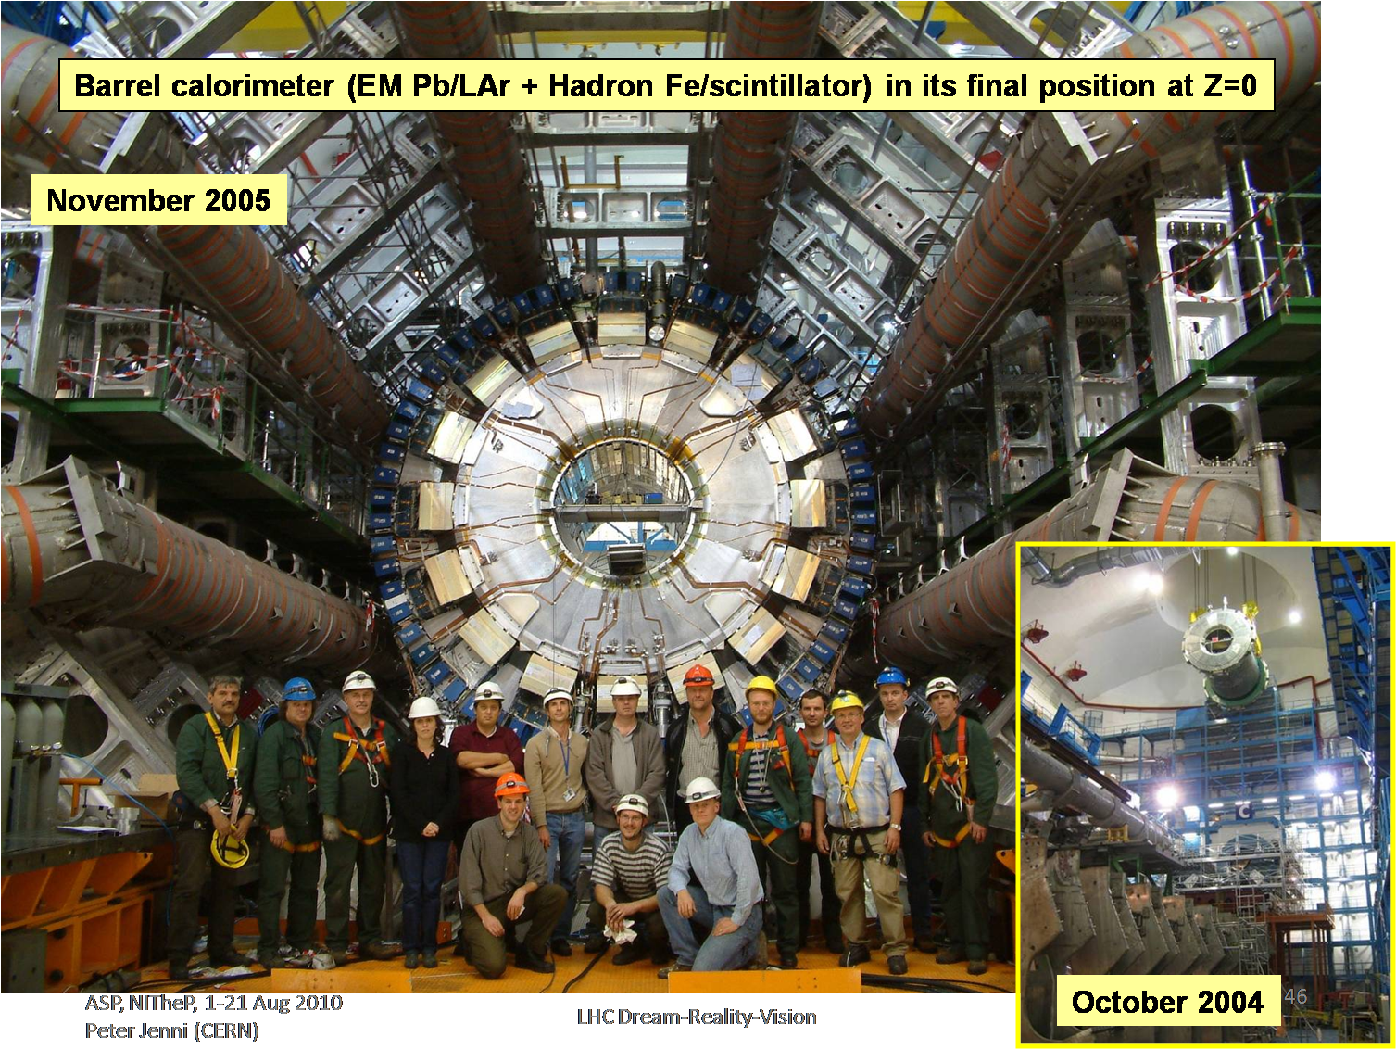
Детекторы на LHC

Slide 36

Детекторы на LHC

Slide 37

Детекторы на LHC

Slide 38
Детекторы на LHC
Cпасибо !

Slide 39

Газовые детекторы

